Slide 1


powered by
Willkommen beim
Karriereportal Kerntechnik
Informationen für Ihren Company-Pitch

Slide 2

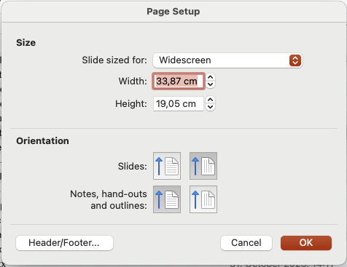
Folienformat
Bitte beachten Sie:
Seitenzahlen, Datum- / Zeitangaben und Schriftzüge wie „Karriereportal Kerntechnik Veranstaltung“ o.ä. werden von uns aus den Slides entfernt
Wählen Sie das PowerPoint Format PPTX, sollten Sie ein PDF-Format wählen wird dieses von uns ins PPTX-Format umgewandelt
Einreichungen (Änderungen) kurz vor oder während des Events sind nicht möglich, da das gesamte Programm dann bereits feststeht.
Abgabefrist: 05. Juni 2026 I an: david.wippler@actimondo.com

Slide 3
Hinweise für einen gelungenen Pitch
Die Präsentation soll den Teilnehmenden einen schnellen, realistischen Einblick in Ihr Unternehmen und Ihre Einstiegsmöglichkeiten geben. Bitte vermeiden Sie lange Image-Präsentationen. Besonders hilfreich sind konkrete Informationen zu Projekten, Arbeitsfeldern, Einstiegsmöglichkeiten und Ansprechpartnern.
Wer wir sind: Unternehmen, Standort, Rolle in der Kerntechnik oder angrenzenden Bereichen.
Woran wir arbeiten: Konkrete Projekte, Technologien, Aufgabenfelder oder Dienstleistungen.
Welche Jobs wir vergeben: Projektmanager, Führungskräftenachwuchs, Linienmanager, Stabsstellen, Forschung…
Welche Firmenkultur wir leben: offener Austausch, viel individuelle Arbeit, Anteile Home-Office / Büro, Reisetätigkeiten…
Welche Standorte wir bieten: im In- und Ausland
Wen wir suchen: Fachrichtungen, Studienphasen, Kompetenzen und persönliche Eigenschaften.
Welche Einstiegsmöglichkeiten es gibt: Praktikum, Werkstudierendentätigkeit, Abschlussarbeit, Promotion, Trainee, Direkteinstieg.
Wie der Kontakt nach dem Event weitergeht: Ansprechpartner, Bewerbungsweg, QR-Code, Karriereseite, LinkedIn.
Wichtig: Foliensprache ist Englisch für die Gesamtvorführung, daher auch bitte Ihre Folien auf Englisch gestalten. Vorgetragen kann wahlweise in Deutsch oder Englisch.
Finale Empfehlungen:
Maximal 5 bis 7 Slides: Weniger Unternehmensbroschüre, mehr Gesprächseinstieg.
Weniger Text mehr Bilder: Fotos, die direkt catchen und positiv belegt sind
Denken Sie immer daran : Was hat der Bewerber davon, wenn er zu Ihnen ins Team kommt?
Das muss er/sie verstehen!
Sagen Sie, was Sie suchen und was Sie ausdrücklich nicht suchen (Neubau / Rückbau)

